Slide 1
শুভ সকাল

Slide 2
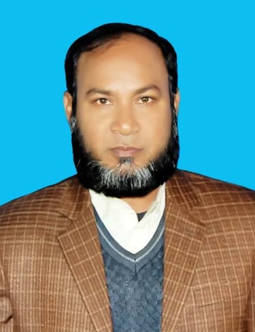
শিক্ষক পরিচিতি
মোঃআব্দুল হালিম
সহকারী অধ্যাপক(বাংলা)
খঞ্জনপুর তালকুড়া লতিফিয়া আলিম মাদরাসা
সাপাহার,নওগাঁ।
মোবাইল নং--০১৭২৪১১৩৬৩৬

Slide 3
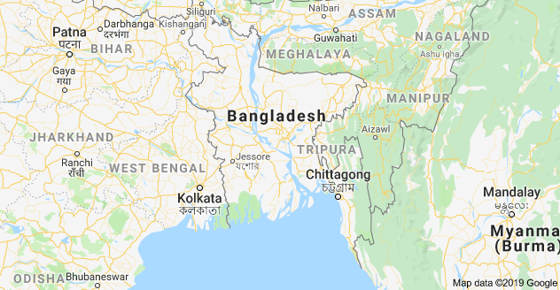
ছবিতে আমরা কি দেখতে পাচ্ছি?
বাংলাদেশ

Slide 4
আমাদের আজকের পাঠঃ কবিতা
কবিতার নামঃ এই পৃথিবীতে এক স্থান আছে
কবিঃ জীবনানন্দ দাস
তারিখঃ২৬/০৬/২০১৯ খ্রিঃ সময়ঃ৫০মিনিট

Slide 5
শিখনফল
১)কবি সম্পর্কে বলতে পারবে।
২) বাংলাদেশের প্রাকৃতিক সৌন্দর্য সম্পর্কে বর্ননা করতে পারবে।
৩)শিক্ষার্থীরা সরব কবিতা আবৃত্তি করার মাধ্যমে শুদ্ধ উচ্চারণ করতে পারবে।
৪)কবিতাটির মুলভাব বলতে পারবে।

Slide 6
কবি পরিচিতিঃ জীবনানন্দ দাস
জন্মঃ১৮৯৯ সালের ১৭ ফেব্রুয়ারী।
পিতাঃ সত্যানন্দ দাস
মাতাঃ কুসুমকুমারী দাস
মৃত্যু ১৯৫৪ খ্রি ২২ অক্টোবর।

Slide 7
নির্জনতম কবি
ব্যক্তি মানুষের নিঃসংগতা,আধুনিক জীবনে বিচিত্র যন্ত্রনা ও হাহাকার এবং সর্বপোরি জীবনও জগতের রহস্য ওমাহাত্ন্য সন্ধানে তিনি এক অপ্রতিম কবিভাষা সৃষ্টি করেছেন বলে বুদ্ধদেব বসু তাকে আখ্যায়িত করেছেন নির্জনতম কবি বলে।

Slide 8
শিক্ষকের আদর্শ পাঠ

Slide 9
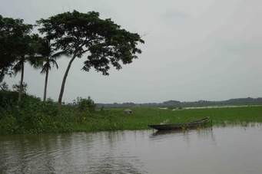
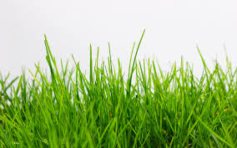
এই পৃথিবীতে এক স্থান আছে- সবচেয়ে সুন্দর করুন।
সেখানে সবুজ ডাঙ্গা ভরে আছে মধুকূপী ঘাসে অবিরল

Slide 10
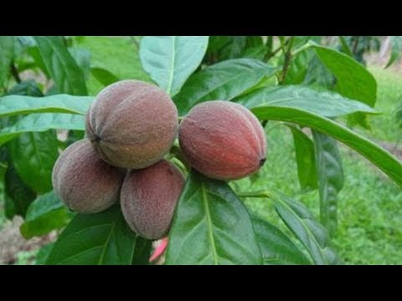
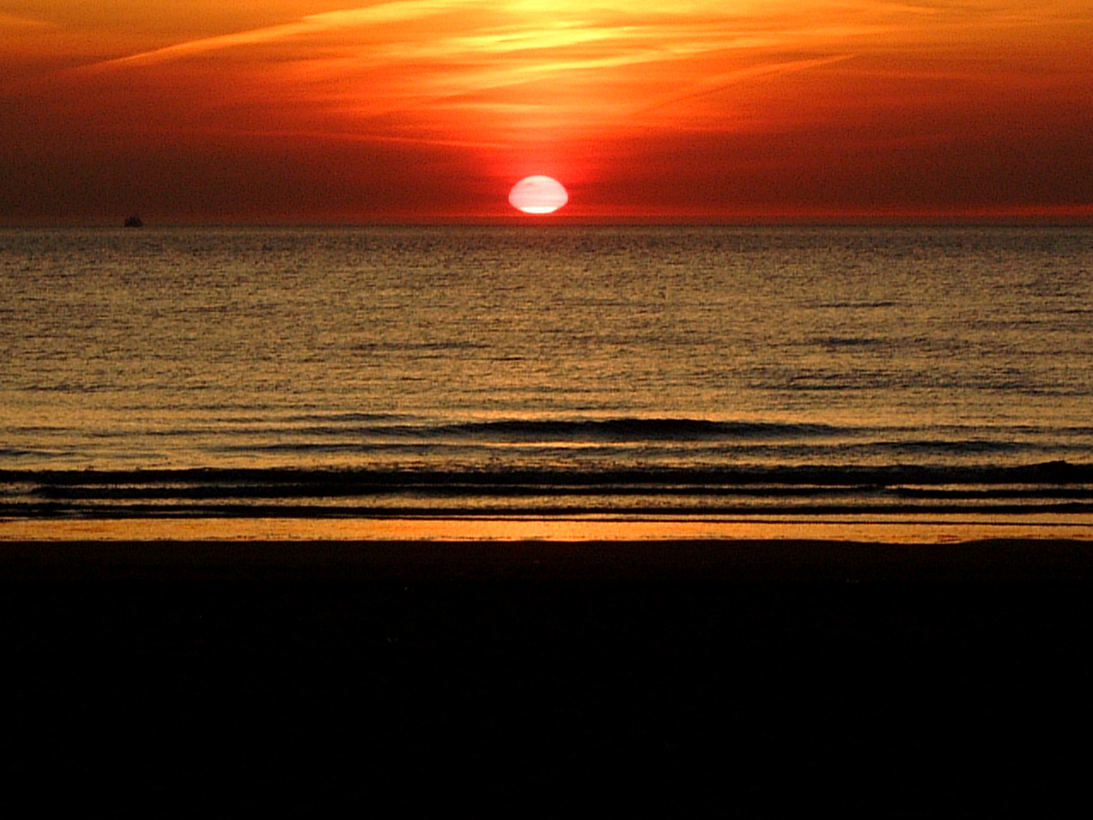
সেখানে ভোরের মেঘে নাটার রঙের মত জাগিছে অরুন

Slide 11
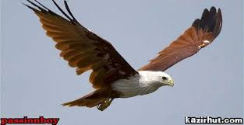
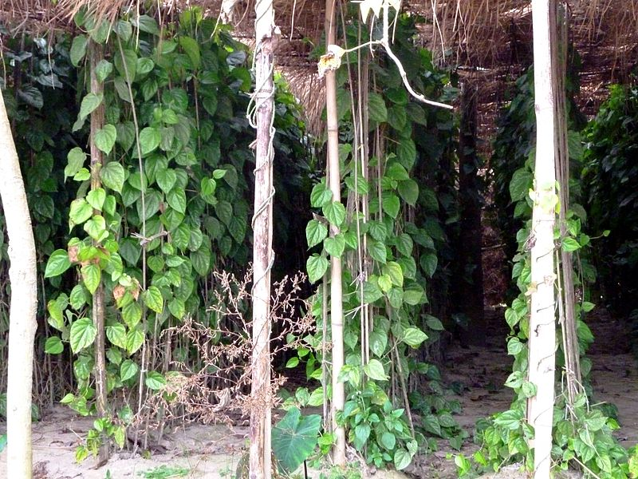
সেইখানে শঙ্খচিল পানের বনের মত হাওয়ায় চঞ্চল

Slide 12
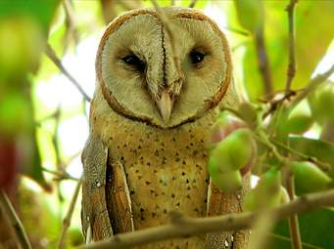
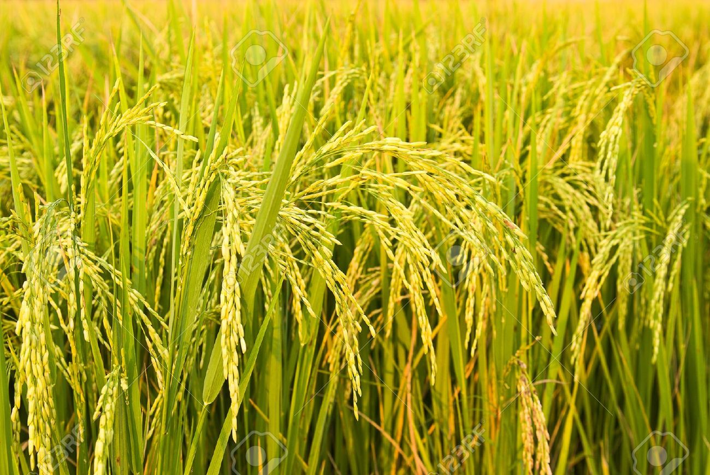
সেইখানে লক্ষীপেচা ধানের গন্ধের মত অস্ফুট,তরুন;

Slide 13
সেখানে হলুদ শাড়ি লেগে থাকে রুপসীর শরীরের পর
শঙ্খমালা নাম তার

Slide 14
বিশালাক্ষী দিয়েছিল বর

Slide 15
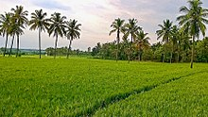
তাই সে জন্মেছে নীল বাংলার ঘাষ আর ধানের ভিতর

Slide 16
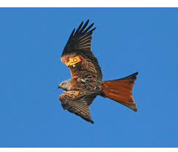
মূল্যায়ন
ছবি দেখে চরণ বল
সেইখানে লক্ষীপেচা ধানের গন্ধের মত অস্ফুট,তরুন;
সেইখানে শঙ্খচিল পানের বনের মত হাওয়ায় চঞ্চল

Slide 17
মুলভাব
প্রাকৃতিক সৌন্দর্যের লীলাভূমি আমাদের এই বাংলাদেশ।পৃথিবীর মধ্যে সেরা এই দেশের কোন তুলনা নেই।অসংখ্য বৃক্ষ,গুল্ম ছড়িয়ে আছে এদেশের জনপদ অরন্যে।মধুকূপী,কাঠাল,অশ্বত্থ,বট,জারুল,হিজল তাদের কোন কোনোটির নাম।এদেশের পূর্বাকাশে যখন সুর্য ওঠে মেঘের আড়াল থেকে তার রঙ হয় করঞ্জা রঙ্গিন।আর এদেশের প্রতিটা নদ-নদী ভরে আছে স্বচ্ছতোয়া জলে।জলের দেবতা অনিঃশেষ জলধারা দিয়ে স্রোতস্বিনী করে রাখে এদেশের অসংখ্য নদ-নদীকে।প্রকৃতি আর প্রানিকূলের বন্ধনে গড়ে উঠেছে চির অবিচ্ছেদ্য এক সঙ্গহতি। তাই হাওয়া যখন পানের বনে চঞ্চলতা জাগায়, দূর আকাশে উড়ে যাওয়া শঙ্খচিল তখন চঞ্চল হয়ে ওঠে।লক্ষীপেচা অন্ধকারে বিচিত্র।অন্ধকার ঘাষের উপর নুয়ে থাকে লেবুর ডাল।জন্ম দেয় শঙ্খমালা নামের রুপসী নারীর হলুদ শাড়ির বর্নশোভা।কবির বিশ্বাস পৃথিবীর অন্য কোথাও এদের পাওয়া যাবে না।

Slide 18
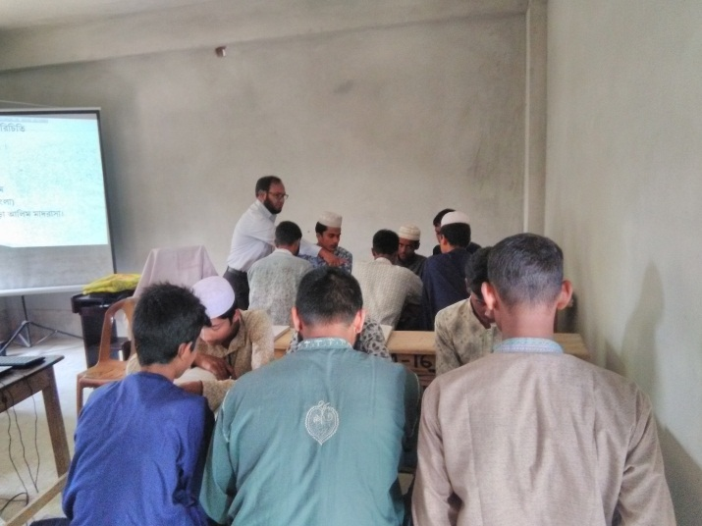
দলীয় কাজ
গোলাপ দলঃ দলের প্রত্যেকে ৫ টি করে কবিতায় উল্লেখিত গাছের নাম লিখে নিয়ে আসো।
বকুল দলঃ দলের প্রত্যেকে কবির গল্পগ্রন্থ ও কাব্যগ্রন্থের নাম লিখে নিয়ে আসো

Slide 19
বাড়ির কাজ
লিখে আনবে
বিশালাক্ষী দিয়েছিল বর- আলোচনা কর।

Slide 20
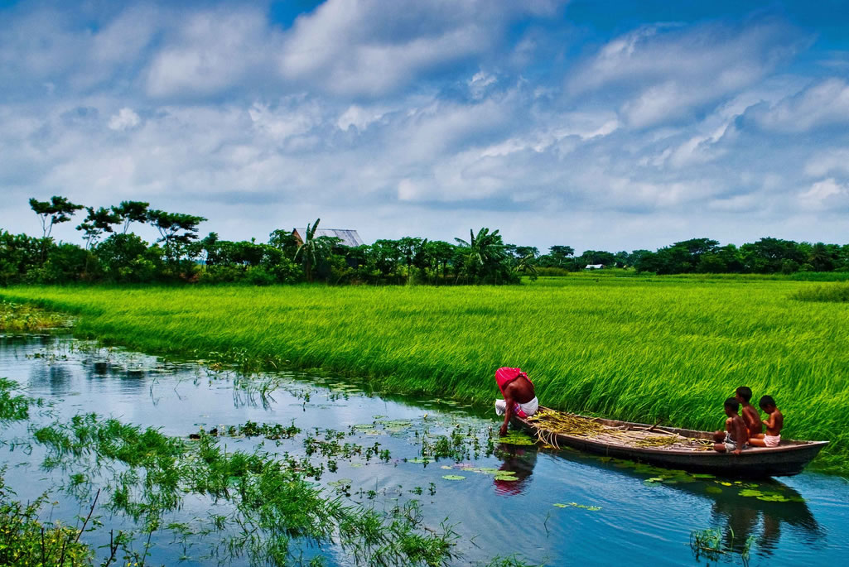
ধন্যবাদ

